Slide 1

Wspomaganie szkół w rozwoju kompetencji matematyczno – przyrodniczych uczniów –
III etap edukacyjny
DOSKONALENIE TRENERÓW WSPOMAGANIA OŚWIATY POWR.02.10.00-00-7015/17
Moduł VIII
Wspomaganie pracy szkoły w rozwoju kompetencji matematyczno-przyrodniczych na III etapie edukacyjnym
VIII.2. Planowanie i realizowanie procesu wspomagania w obszarze kompetencji matematyczno-przyrodniczych uczniów

Slide 2
DOSKONALENIE TRENERÓW WSPOMAGANIA OŚWIATY POWR.02.10.00-00-7015/17
Harmonogram (wykres/diagram) Gantta
Wykres (diagram) Gantta jest funkcjonalnym rozwinięciem harmonogramu projektu. Jest to graf obrazujący podział projektu na poszczególne zadania oraz rozplanowanie ich w czasie. Najczęściej oprócz powyższych informacji wykres Gantta zawiera także szereg informacji o zależnościach między zadaniami, ich priorytetach, stopniu zaawansowania, a także o zaangażowanych zasobach (w tym ludzkich).

Slide 3
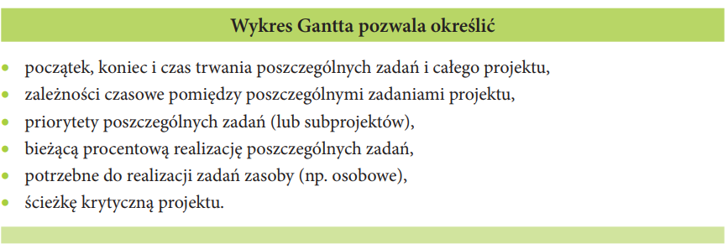
DOSKONALENIE TRENERÓW WSPOMAGANIA OŚWIATY POWR.02.10.00-00-7015/17

Slide 4
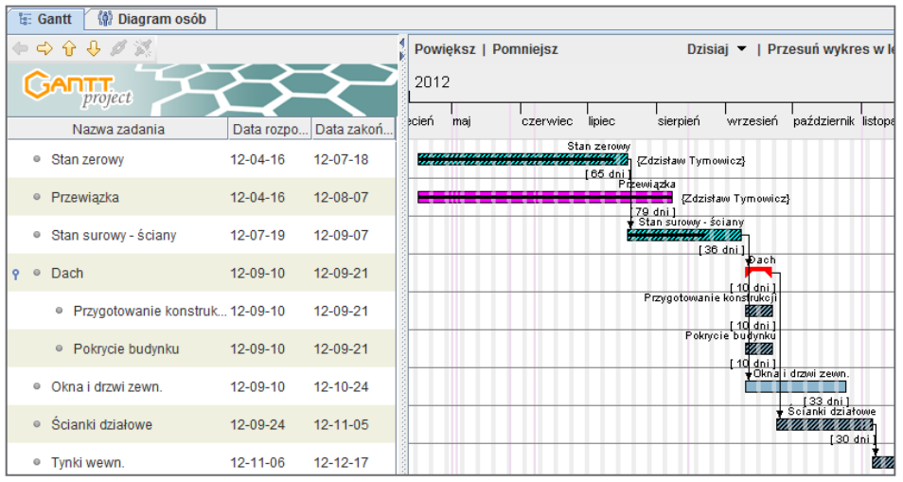
DOSKONALENIE TRENERÓW WSPOMAGANIA OŚWIATY POWR.02.10.00-00-7015/17

Slide 5
DOSKONALENIE TRENERÓW WSPOMAGANIA OŚWIATY POWR.02.10.00-00-7015/17
Po uzupełnieniu danych o zależności między zadaniami każda zmiana parametrów zadania skorelowanego z innymi powoduje automatycznie takie zmiany w harmonogramie, aby dochować zdefiniowanych zależności. Tam, gdzie wprowadzane dane są wewnętrznie sprzeczne i nie mogą być automatycznie korygowane – pojawia się czerwony kolor ostrzeżenia o błędzie. Na rysunku łatwo odczytać dodatkowo m.in.: stan zaawansowania realizacji pierwszych trzech zadań (czarne paski), zadania składowe zadania nadrzędnego (klamra dach), relacje między zadaniami (linie i strzałki na wykresie oraz drzewiasta struktura w kolumnie nazw zadań), wewnętrznie sprzeczne dane wymagające interwencji (tu: zadanie „Dach”), osoby odpowiedzialne za zadania.

Slide 6
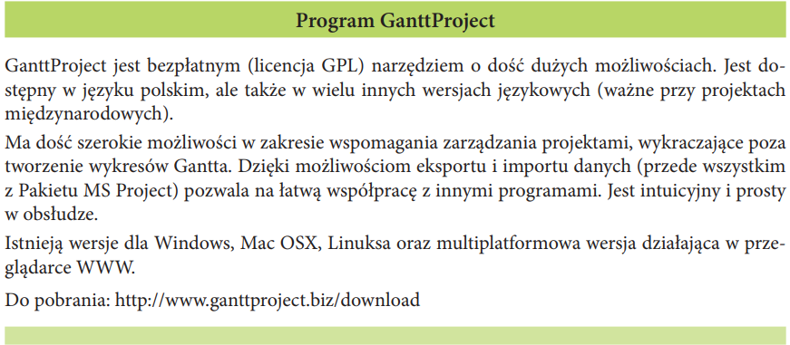
DOSKONALENIE TRENERÓW WSPOMAGANIA OŚWIATY POWR.02.10.00-00-7015/17

Slide 7
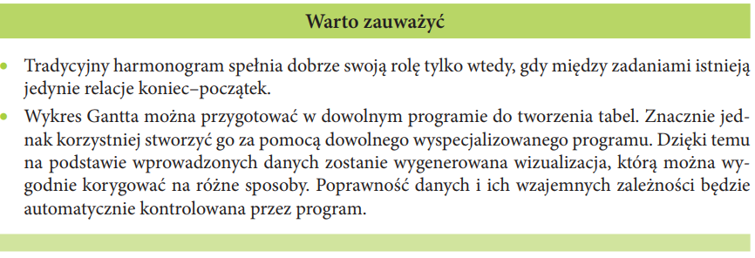
DOSKONALENIE TRENERÓW WSPOMAGANIA OŚWIATY POWR.02.10.00-00-7015/17

